Slide 1
第八章 醛、酮和醌

Slide 2
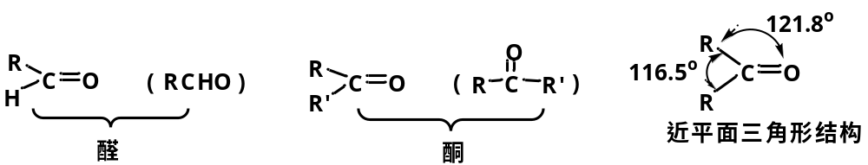
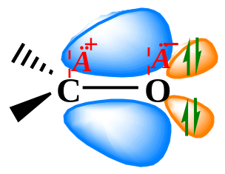
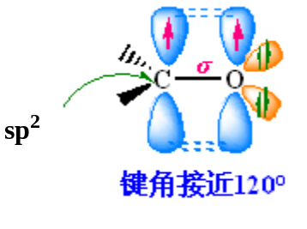
第一节 醛和酮
一、醛、酮的结构、分类和命名
1. 醛、酮的结构
在醛和酮分子中，都含有一个共同的官能团—羰基，故统称为羰基化合物。
羰基碳原子为sp²杂化，双键氧原子强烈的吸引电子能力，使π电子云的分布偏向氧原子，故羰基是极化的，使羰基碳带部分正电荷，易受亲核试剂的进攻，打开碳氧双键，进行亲核加成反应。

Slide 3
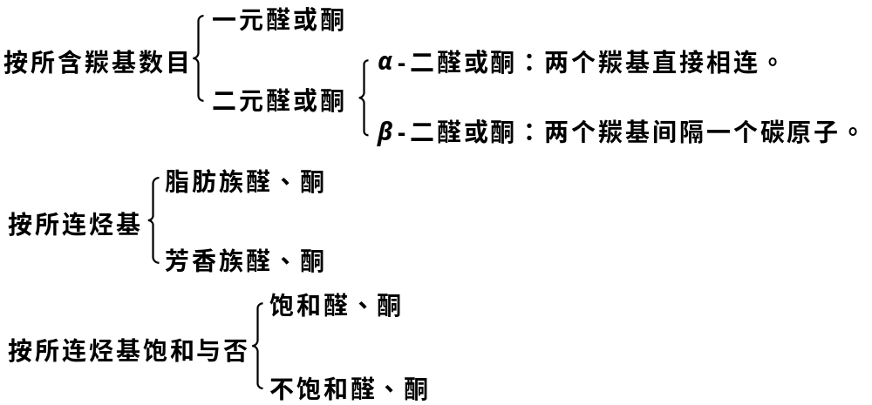
2. 醛、酮的分类

Slide 4
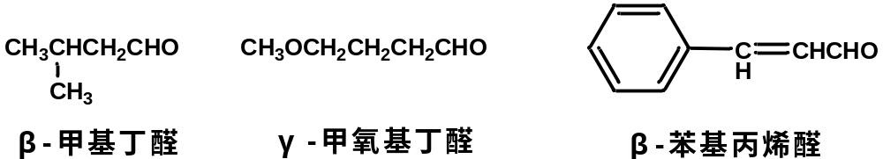
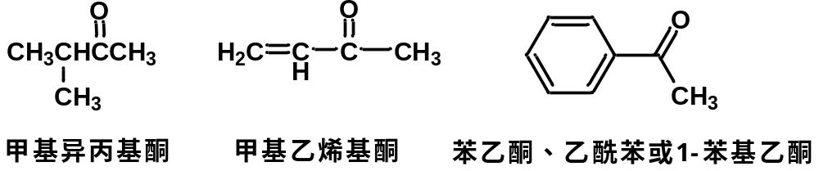
3. 醛酮的命名
1º 普通命名法
A. 醛 αβγδ… 标记取代基位置。
B. 酮

Slide 5
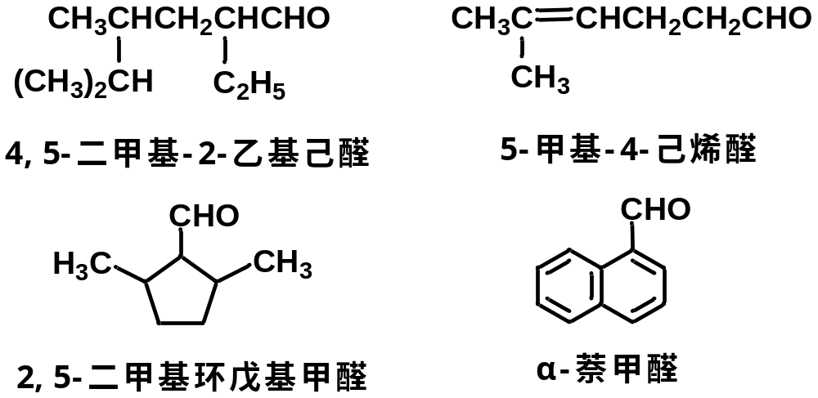
2º 系统命名法
命名原则如下：
a. 选择含有羰基的最长的碳链做主链；
b. 编号从离羰基近处开始；
c. 合并相同取代基名称，标明位置写在 醛酮母体名称前;
d. 醛基作取代基时，用词头“甲酰基”。

Slide 6
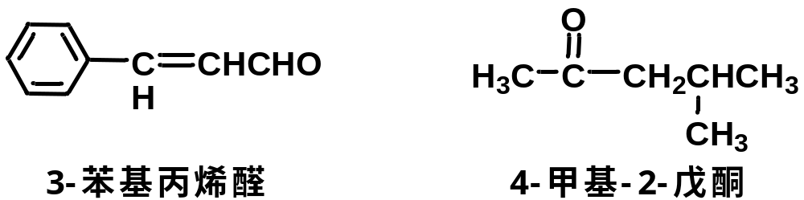
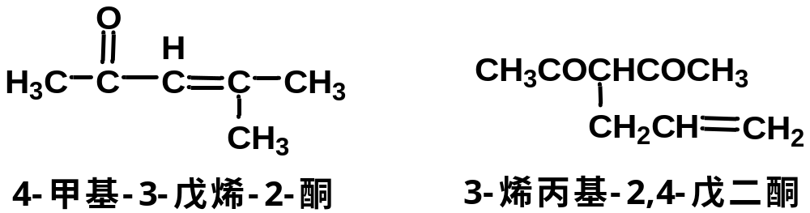
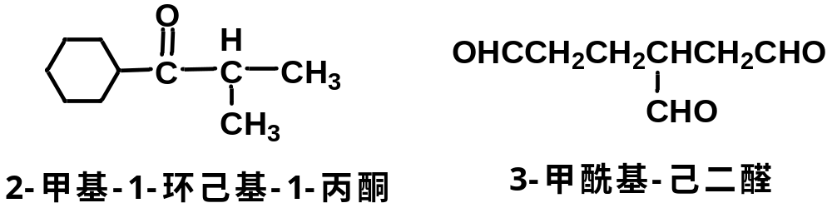

Slide 7
二、醛、酮的物理性质
1. 室温下，除甲醛为气态以外，12个碳以下的醛酮为液态。
2. 醛酮的沸点高于分子量相近的脂肪烃和醚类，但比醇低。羰基为极性基团，醛酮属极性分子，分子间引力较大，但不能形成氢键缔合。
3. 低级醛酮可与水混溶，与水形成氢键。
4. 密度：脂肪族醛酮 d<1；芳香族醛酮 d~1或 >1 。

Slide 8
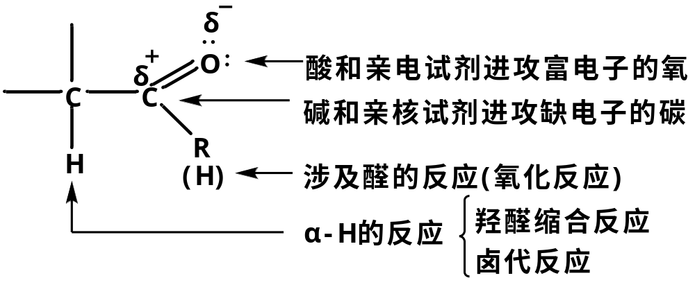
三、醛、酮的化学性质
醛酮中的羰基由于π键的极化，使得氧原子上带部分负电荷，碳原子上带部分正电荷。氧原子可以形成比较稳定的氧负离子，它较带正电荷的碳原子要稳定得多，因此反应中心是羰基中带正电荷的碳原子。所以羰基易与亲核试剂进行亲核加成反应。
此外，受羰基的影响，与羰基直接相连的α-碳原子上的氢原子（α-H）较活泼，能发生一系列反应。
亲核加成反应和α-H的反应是醛、酮的两类主要化学性质。

Slide 9
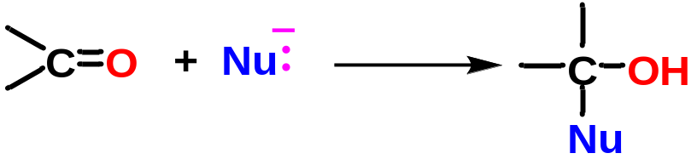
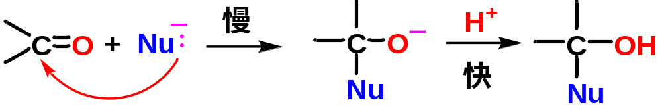
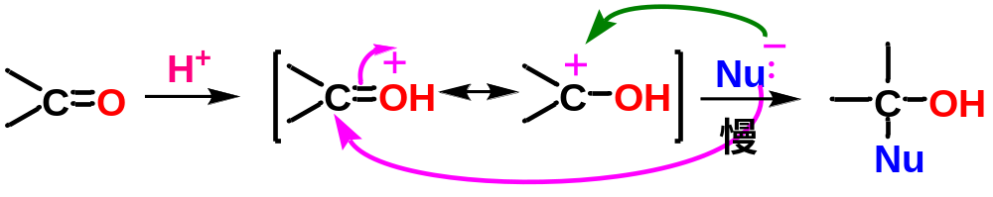
1. 亲核加成反应
反应机理：
1) 无催化剂或碱性条件下的加成机理
2) 酸催化下的反应机理
反应活性：醛 > 脂肪酮 > 芳香酮

Slide 10
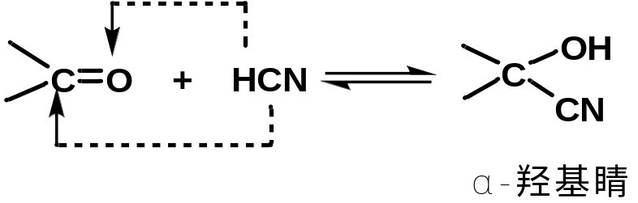
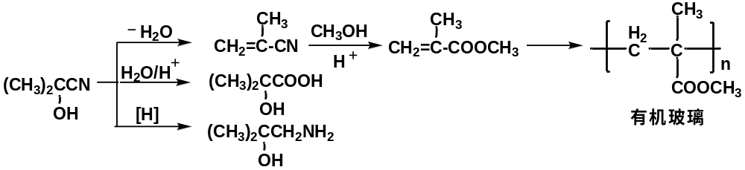
(1) 与氢氰酸的加成反应
a. 该反应是可逆反应。
b. 空间位阻增大时，产率降低。
c. 反应范围：醛、脂肪族甲基酮，ArCOR和ArCOAr难反应。
d. 用途: 合成a-羟基腈、α-羟基羧酸、α, β-不饱和羧酸等。

Slide 11
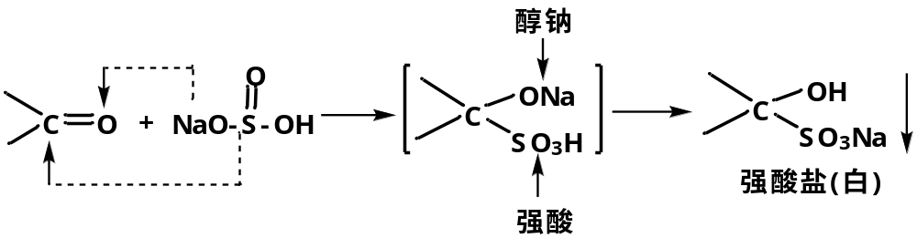
(2) 与饱和亚硫酸氢钠的加成反应
产物α-羟基磺酸盐为白色结晶固体，不溶于饱和的亚硫酸氢钠溶液，容易分离出来；与酸或碱共热，又可得原来的醛、酮。
1°反应范围：醛、脂肪族甲基酮、八元环以下的脂环酮。

Slide 12
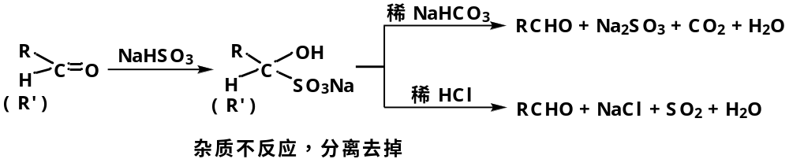
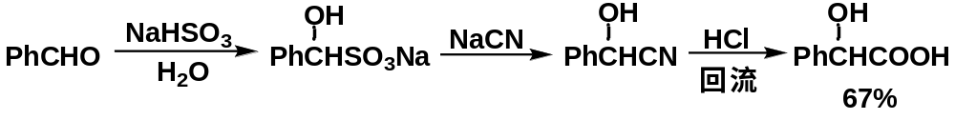
2°反应的应用
a. 可用于醛酮的鉴别。
b. 分离和提纯醛、酮。
c. 用于制备羟基腈，是避免使用挥发性的剧毒物HCN而合成羟基腈的好方法。

Slide 13
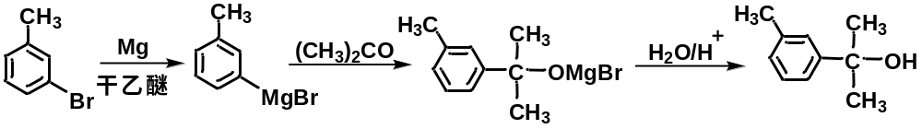
(3) 与格式试剂的加成反应
格氏试剂具有极强的亲核能力。
式中R也可以是Ar。故此反应是制备结构复杂的醇的重要方法。

Slide 14
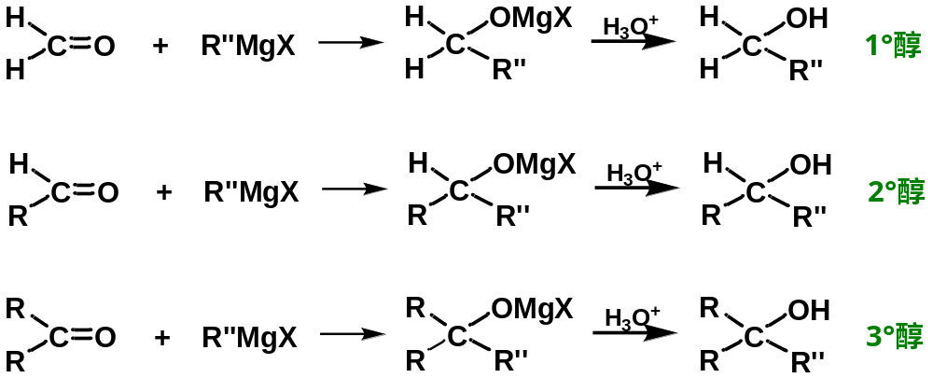
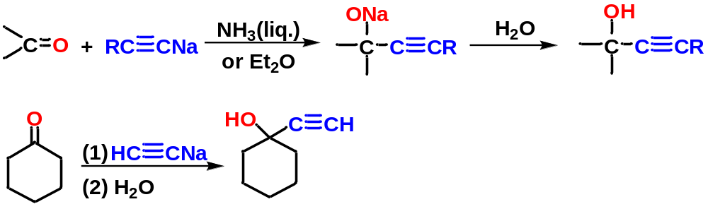
(4) 与炔化物加成：得到炔醇

Slide 15
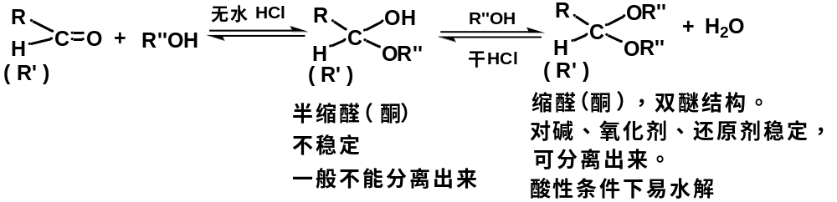
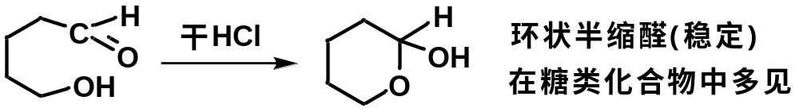
(5) 与醇的加成反应
在分子内形成缩醛。

Slide 16
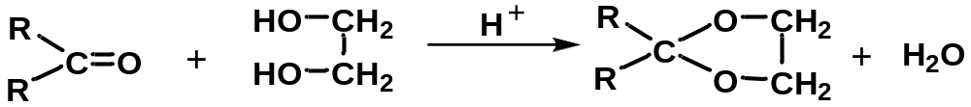
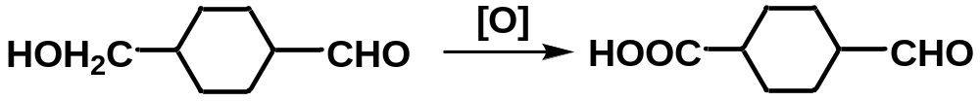
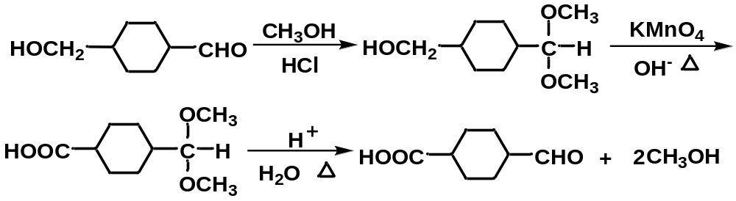
醛较易形成缩醛，酮在一般条件下形成缩酮较困难，用1，2-二醇或1，3-丙二醇则易生成缩酮。
反应的应用：有机合成中用来保护羰基。
必须要先把醛基保护起来后再氧化 。

Slide 17
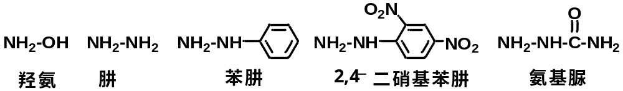
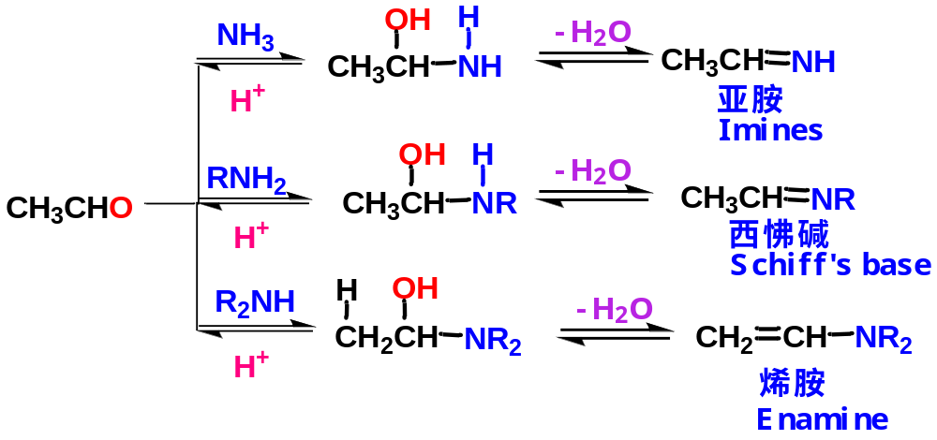
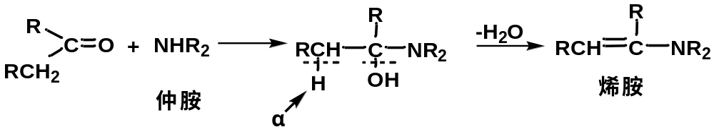
讲到这里(6) 与氨及其衍生物的加成反应
醛、酮与氨或伯胺反应生成亚胺, 亚胺不稳定。
醛、酮与芳胺反应生成的亚胺较稳定，但在有机合成上无重要意义。
醛、酮与含有α-H的仲胺反应生成烯胺，烯胺在有机合成上是个重要的中间体。

Slide 18
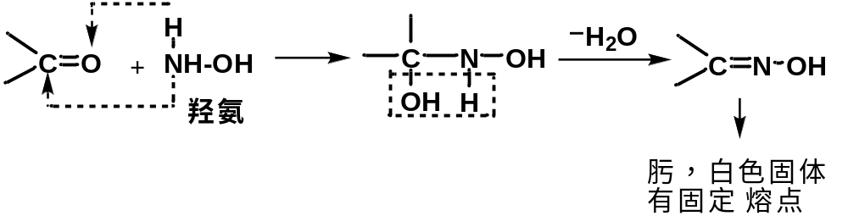
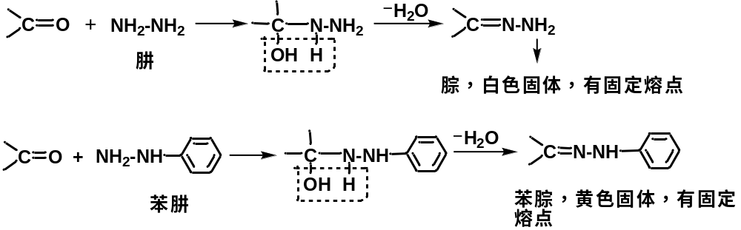
醛、酮与氨的衍生物反应，其产物均为固体，且各有其特点，是有实用价值的反应。
如乙醛肟的熔点为47℃，环己酮肟的熔点为90℃。

Slide 19
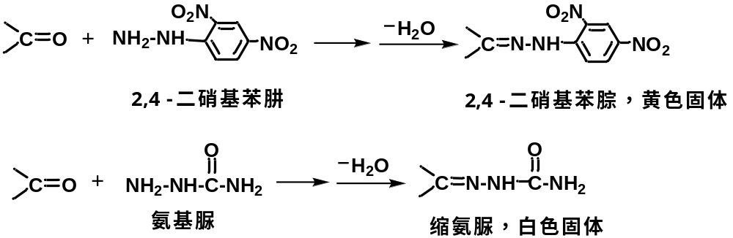
上述反应的特点：
反应现象明显（产物为固体，具有固定的晶形和熔点），常用来分离、提纯和鉴别醛酮。
2,4-二硝基苯肼与醛酮加成反应的现象非常明显，故常用来检验羰基，称为羰基试剂。

Slide 20
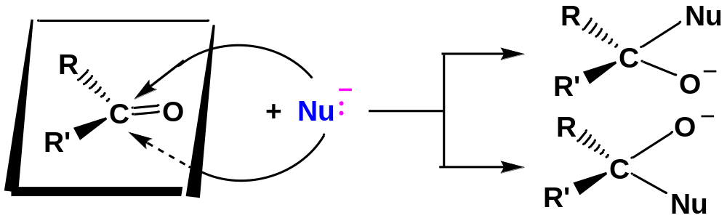
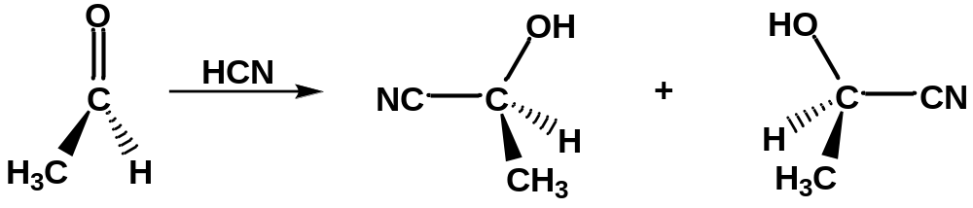
(7) 亲核加成反应的立体化学
非旋光活性的醛酮化合物，发生亲核加成反应后，生成外消旋体化合物。
羰基属于平面型结构，亲核试剂(:Nu)进攻在平面的两个方向几率相等。

Slide 21
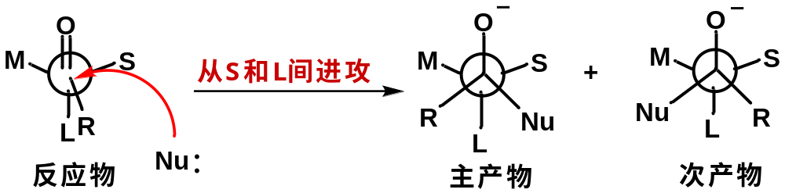
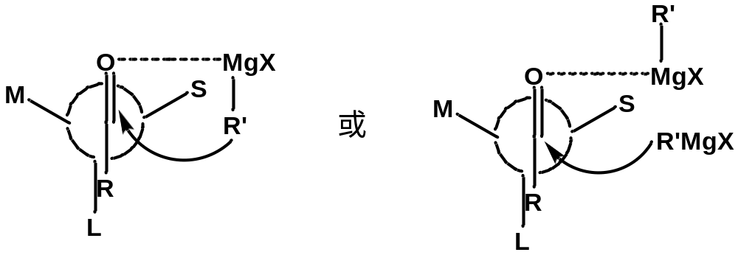
当羰基与手性碳原子相连时，Nu:从两面进攻的几率就不一定相等，加成方向遵守克拉姆（Cram）规则: 设α-手性碳原子上所连的三个基团分别用L、M、S代表其大、中、小，则加成时Nu:主要从S和L之间进攻最为有利，生成的产物为主要产物。
反应物的构象中体积大的基团与R重叠的原因：Mg与O络合，使羰基的空阻大于R。

Slide 22
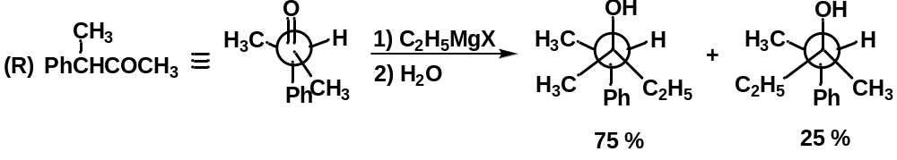

Slide 23
2、氧化反应
醛与酮不同，有一个与羰基直接相连的H原子，因而醛非常容易被氧化。
醛可被多种氧化剂氧化成羧酸，如：KMnO₄、HNO₃、K₂Cr₂O₇、CrO₃、H₂O₂、Br₂等，且脂肪醛比芳醛容易氧化。然而，将醛暴露在空气中，则是芳醛比脂肪醛容易氧化。这是因为用化学氧化剂氧化为离子型氧化反应，而用空气中的氧气氧化则是自由基氧化反应。
醛容易被氧化，还表现在它们可被弱氧化剂氧化。

Slide 24
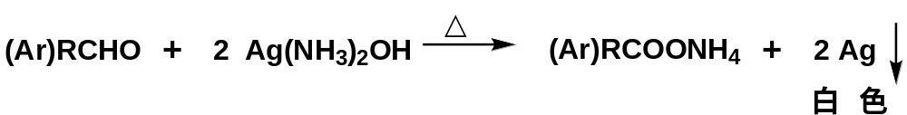
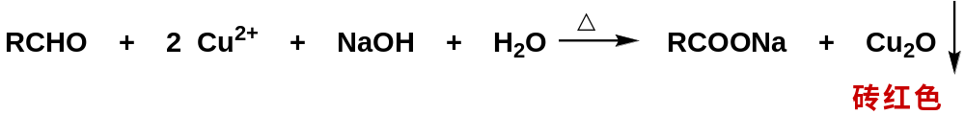
(1) Tollens试剂——Ag(NH₃)₂OH溶液
若将析出的金属银沉积在干净的反应器皿上，则形成
银镜，故该反应又称银镜反应。
(2) Fehling试剂——CuSO₄水溶液和酒石酸钾钠碱溶液的混合液。
Fehling试剂中起氧化作用的是二价铜离子。
上述两种试剂反应现象明显，故可用于定性鉴别。但值得注意的是Fehling试剂与芳醛不作用。

Slide 25
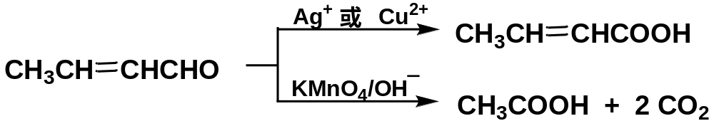
Tollens试剂和Fehling试剂对C=C、C≡C不起反应，因此它们又都可看作是选择性氧化剂。
酮不为弱氧化剂所氧化，但遇强氧化剂如KMnO₄等则发生碳链断裂，生成多种较低级羧酸的混合物，故没有制备意义。然而，脂环酮在强氧化剂作用下生成二元酸则具有实用价值。

Slide 26
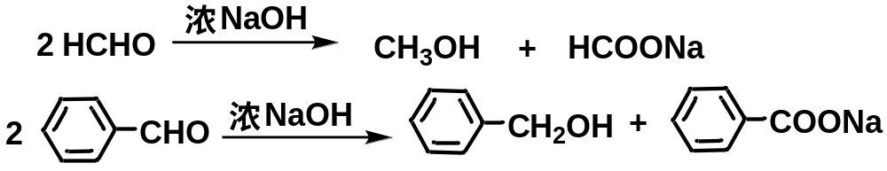
（3）康尼查罗反应(Cannizarro reaction)
没有α-H的醛在浓碱的作用下发生自身氧化还原（歧化）反应，生成等摩尔的醇和酸，称为康尼查罗反应。
交叉康尼查罗反应：
甲醛与另一种无α-H的醛在强的浓碱催化下加热，主要反应是甲醛被氧化而另一种醛被还原, 这类反应称为“交错” 康尼查罗反应，是制ArCH₂OH型醇的有效手段。

Slide 27
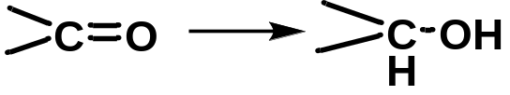
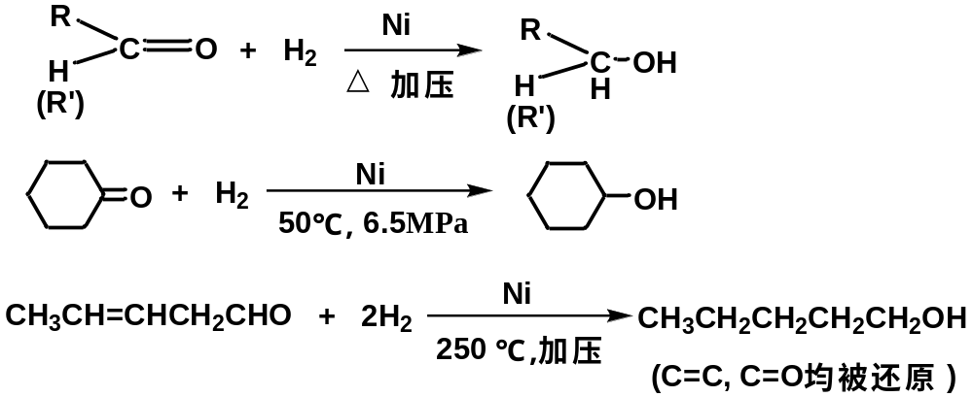
3、还原反应
(1) 还原成醇
1º 催化氢化 （产率高，90~100%）
如要保留双键而只还原羰基，则应选用金属氢化物为还原剂。

Slide 28
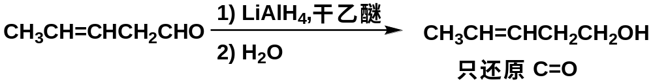
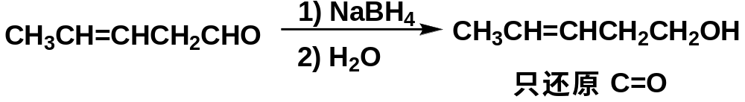
2º 金属氢化物为还原剂还原
1）LiAlH₄还原
LiAlH₄是强还原剂，但是：①选择性差，除不还原C=C、C≡C外，其它不饱和键都可被其还原；②不稳定，遇水剧烈反应，通常只能在无水乙醚或THF中使用。
2）NaBH₄还原
NaBH₄还原的特点：
1°选择性强(只还原醛、酮、酰卤中的羰基，不还原其它基团)。
2°稳定(不受水、醇的影响，可在水或醇中使用)。

Slide 29
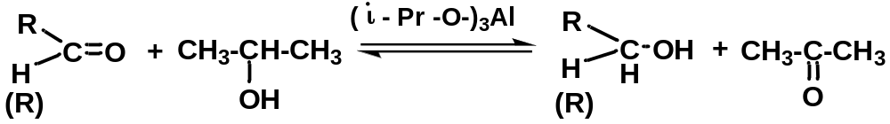
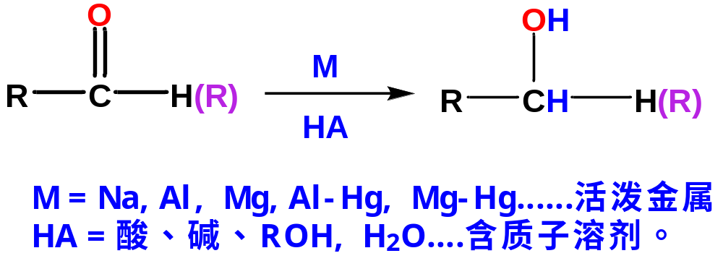
3º 异丙醇还原法
麦尔外因-庞道夫(MeerWein-Ponndorf)还原法
反应的专一性高，只还原羰基。
4º 金属还原法
使用不是很广泛。

Slide 30

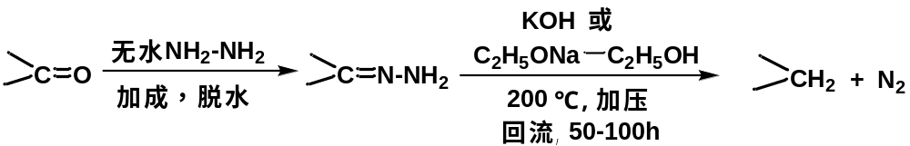
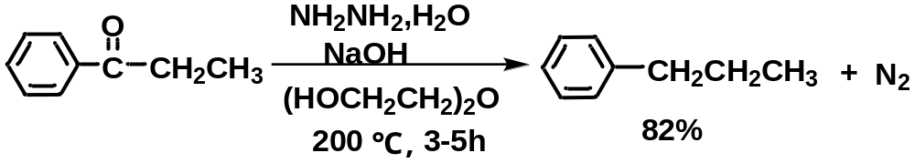
(2) 还原为烃
1º 吉尔聂尔-沃尔夫-黄鸣龙还原法
此反应是吉尔聂尔和沃尔夫分别于1911、1912年发现的，故此而得名。
1946年-黄鸣龙改进了这个方法。
改进：a. 将无水肼改用为水合肼；b. 碱用NaOH；c. 用高沸点的二缩乙二醇为溶剂; d. 加热完成后，先蒸去水和过量的肼，再升温分解腙。

Slide 31

Wolff-Kishner 还原法需在高温、高压下进行，黄鸣龙对此法进行改进后，不仅使反应在常压下进行，而且避免了使用昂贵的无水肼。
此反应可简写为
吉尔聂尔-沃尔夫-黄鸣龙还原法是在碱性条件下进行的，所以当分子中含有对碱敏感的基团时，不能使用这种还原法。适用于对碱稳定的化合物。

Slide 32


2º 克莱门森（Clemmensen）还原—酸性还原
此法适用于还原芳香酮，是间接在芳环上引入直链烃基的方法。
如果醛酮分子中有对酸敏感的基团(如醇羟基、C=C等)，则不能使用此法还原，此法适用于对酸稳定的化合物。

Slide 33



4、α-H的反应
α-H的酸性

Slide 34
 | pK_{a}
C₂H₆ | 50
C₂H₄ | 44
NH₃ | 34
C₂H₂ | 25
CH₃COCH₃ | 20
C₂H₅OH | 15.9
H₂O | 15.74
Ph-OH | 10
H₂CO₃ | 6.5

Slide 35



醛、酮分子中由于羰基的影响，α-H变得活泼，具有酸性。
（1）互变异构
在溶液中，有α-H的醛、酮是以酮式和烯醇式互变平衡而存在的。
烯醇式一般较不稳定。
当两个羰基连在一个 CH₂上，烯醇含量增大，平衡主要偏向烯醇式。

Slide 36


β-dicarbonyl compounds β-二羰基化合物
24%
76%
烯醇式含量增大

Slide 37

Phenol 酚
K ≈ 10¹⁴
烯醇式含量几乎为100％

Slide 38

烯醇的检测
Purple or blue

Slide 39


（2）α-H的卤代反应
1) 酸催化卤代 (一卤代产物)
2) 碱催化卤代
醛、酮的α-H易被卤素取代生成α-卤代醛、酮，特别是在碱溶液中，反应能很顺利的进行。

Slide 40



（3）卤仿反应
含有α-甲基的醛酮在碱溶液中与卤素反应，则生成卤仿。
用卤仿反应制少一个碳的羧酸：

Slide 41

碘仿反应
如果反应使用I₂-NaOH(碘仿试剂)，反应得到黄色的碘仿沉淀。可用于甲基酮类的鉴别。由于I₂具有氧化性，能将β -甲基醇氧化为α-甲基酮。因此β-甲基的醇也可发生碘仿反应。
碘仿为浅黄色晶体，现象明显，故常用来鉴定下列反应范围的化合物。

Slide 42

（4）羟醛缩合
定义：在稀碱或稀酸作用下，醛(酮)的α-C形成的负碳 离子对另一个醛(酮)分子的羰基进行亲核加成，生成β-羟基醛(酮)的反应。
β-羟基醛(酮)易脱水形成α, β−不饱和醛(酮)。
A. 醛的羟醛缩合反应
该反应属于增长碳链反应，在有机合成中极为重要。
反应活性： 醛大于酮。

Slide 43


碱催化下的反应机理:
生成负碳离子是决定反应速率的步骤
酸催化下的反应机理:
由烯醇式生成负碳离子是决定反应速率的步骤

Slide 44



Slide 45


B. 酮的羟醛缩合反应
提高产率方法：
改变反应装置，用索式提取器，移去产物。

Slide 46


羟醛缩合反应的类型:
A. 自身缩合
B. 交叉缩合— 2个不同的醛酮之间发生的羟醛缩合
  (1) 一个醛酮含有α -H，另一个没有
Claisen-Schmidt反应 (克莱森－斯密特反应)：不含α-H的反应物(芳香醛、甲醛)与碱混合，将含α-H的醛、酮慢慢滴加至混合物。

Slide 47

(2) 两个醛酮都含有α -H
一般得到的产物是混合物，不易分离，无制备意义。

Slide 48


C. 分子内缩合
结构适当的二羰基化合物在碱性条件下可发生分子内缩合，生成环状的α,β-不饱和醛(酮)。是目前合成环状化合物的一种方法。
例：合成

Slide 49


讲到这里5、醛、酮的制备方法
(1) 从不饱和烃制备
1º 从烯烃出发
A. 烯烃的臭氧氧化：
B. 羰基合成：

Slide 50

2º 从炔烃出发
炔烃水合
该反应遵循“马氏规则”。
产物的结构特点：除乙炔可得到乙醛外，一烷基炔将
得到甲基酮，二烷基炔(R≠CH₃)将得到非甲基酮。

Slide 51



(2) 从芳烃制备
1º Friedel-Crafts酰基化
2º 芳烃侧链的控制氧化
3º 维路斯梅尔(Vilsmeier)反应 (了解内容)
酚类和芳胺类在POCl₃存在下与N,N-二取代甲酰胺反应，可在其对位引入一个醛基。

Slide 52



(3) 从醇制备
1º 氧化
常用氧化剂——K₂Cr₂O₇-稀H₂SO₄、CrO₃-HOAc以及KMnO₄等。
为防止醛的进一步氧化，可采用较弱的氧化剂或特殊的氧化剂，如：CrO₃-吡啶等。
2º 脱氢
该反应是伯醇和仲醇在活性Cu或Ag、Ni等催化剂表面进行的气相脱氢反应。

Slide 53



(4) 由酰卤制备
1º 还原
2º 酰卤与有机金属化合物反应

Slide 54

第二节 醌
醌是一种重要化合物，在动植物生命活动中起着重要的作用。

Slide 55


1. 醌的结构和命名
共轭环状不饱和二酮类，环碳原子sp²杂化，处于共平面，但不具有芳香性。

Slide 56
2. 醌的物理性质
醌类化合物都是固体，具有颜色。
对位醌具有刺激性气味，并随水蒸气蒸发。
邻位醌没有气味，不随水蒸气蒸发。
历史上，醌类在染料工业中占有很重要的地位。但随合成染料替代了天然染料后，逐步对其失去兴趣。近代又发现醌类在生理作用中有重要意义，再度引起重视。

Slide 57

3. 醌的制备
氧化法

Slide 58


Slide 59


4. 醌的化学性质
a. 烯键加成反应

Slide 60

b．羰基加成反应
与格氏试剂加成反应，存在1,4-加成副反应。

Slide 61


c．还原反应
常用还原剂有：
NH₄HS，SO₂+H₂O
H₂S+NH₄OH
工业上用于脱硫
醌氢醌
暗绿色结晶

Slide 62

d．磺化反应

Slide 63
5. 重要的醌
重要的醌类化合物有苯醌、蒽醌、菲醌、萘醌及其衍生物。
维生素K₁、K₂、K₃。
泛醌（辅酶Q）:具有重要的生理作用。
茜素，大黄等重要的天然药物。

